Slide 1
Lesné cicavce

Slide 2
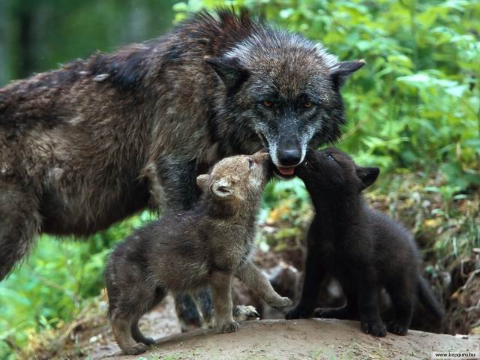
Cicavce
rodia živé mláďatá
mláďatá sa po narodení živia materským mliekom
telo cicavcov pokrýva srsť, ktorá ich chráni pred stratou tepla

Slide 3
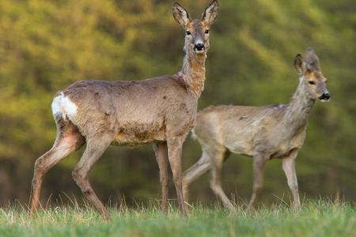
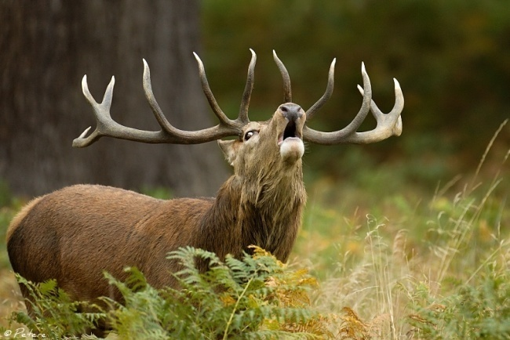
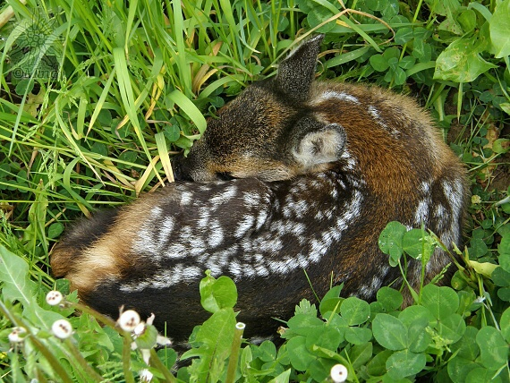
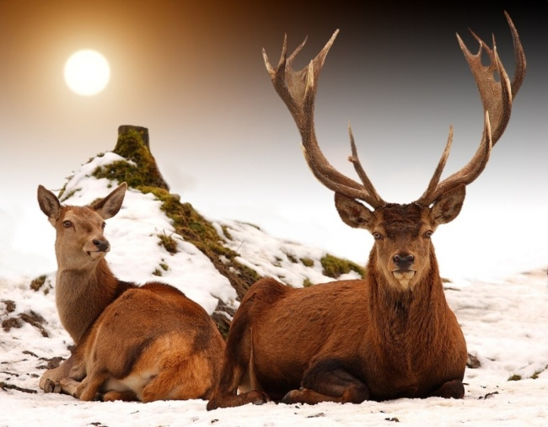
SRNEC LESNÝ
bylinožravý
samec má parohy, ktoré na jeseň
zhadzuje
JELEŇ LESNÝ
väčší ako srnec
bylinožravý
samec má parohy, v čase párenia
sa ozýva hlasným „trúbením“
samica - laň

Slide 4
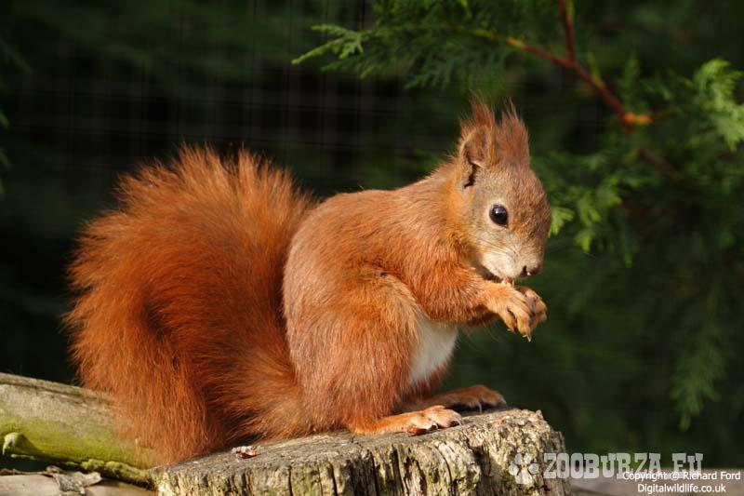
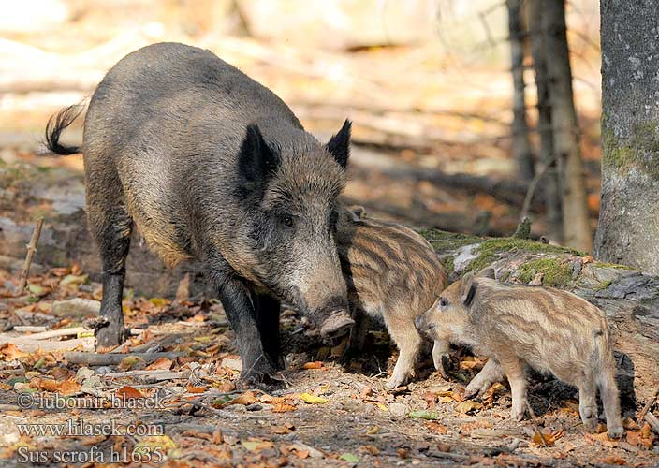
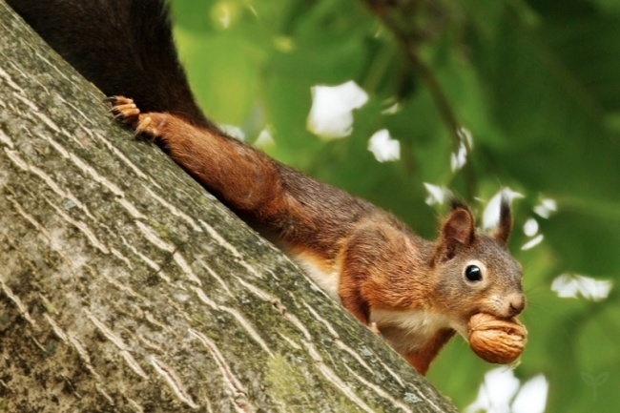
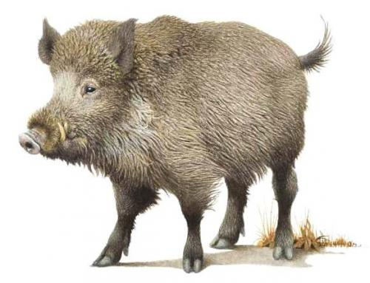
SVIŇA LESNÁ
všežravá
žije v čriedach
kožu má pokrytú hustými
štetinami
na hlave má kly
VEVERICA STROMOVÁ
má hlodavé zuby
živí sa semenami, hubami,
suchými plodmi (orieškami)

Slide 5
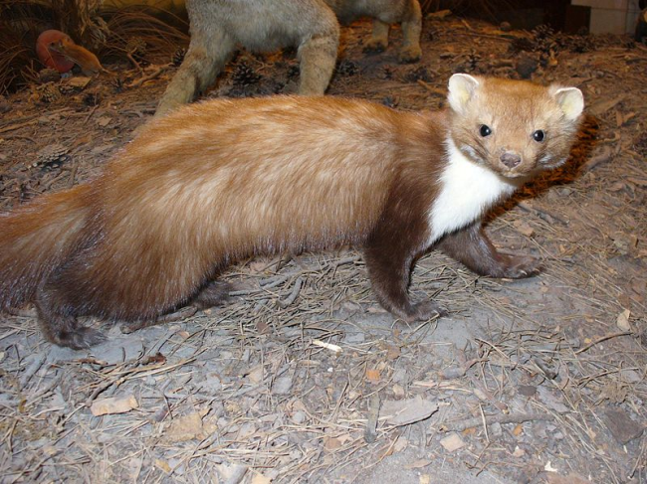
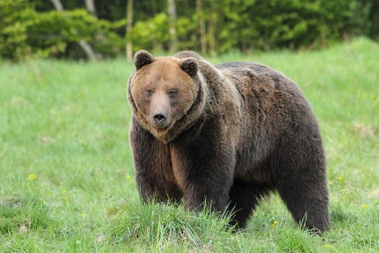
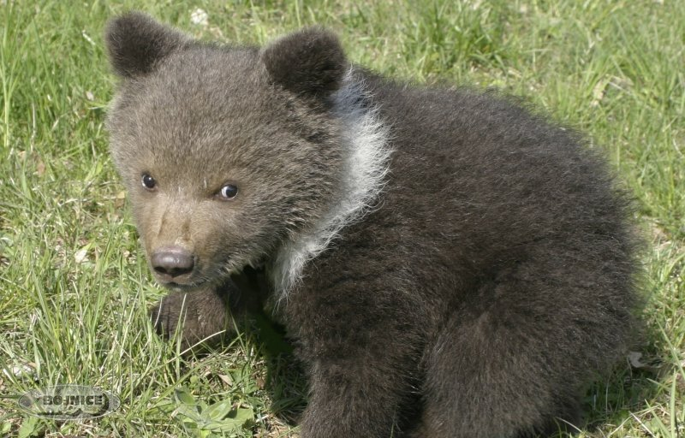
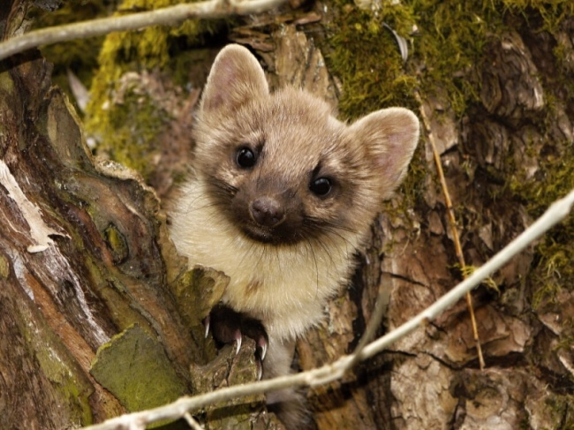
MEDVEĎ HNEDÝ
všežravý
živí sa lesnými plodmi, hmyzom
larvami hmyzu, zdochlinami
ukladá sa na zimný spánok
KUNA LESNÁ
živí sa hrabošmi, vevericami
hmyzom a lesnými plodmi

Slide 6
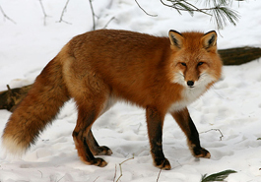
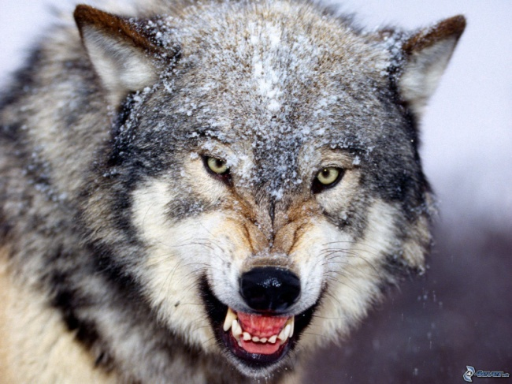
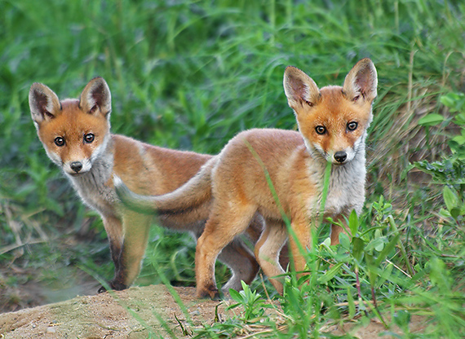
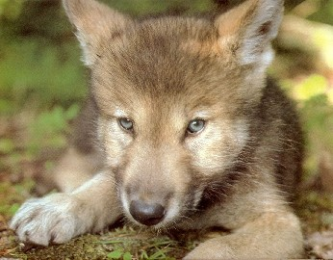
LÍŠKA HRDZAVÁ
mäsožravá
živí sa hlodavcami a
bezstavovcami
môže prenášať besnotu
VLK DRAVÝ
mäsožravý
živí sa lesnými plodmi, hmyzom
larvami hmyzu, zdochlinami
žije vo svorkách

Slide 7
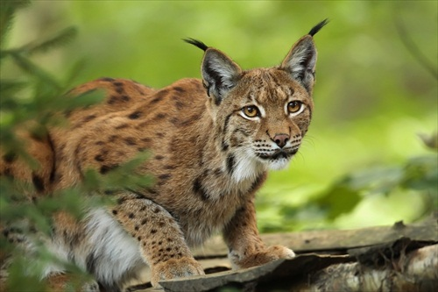
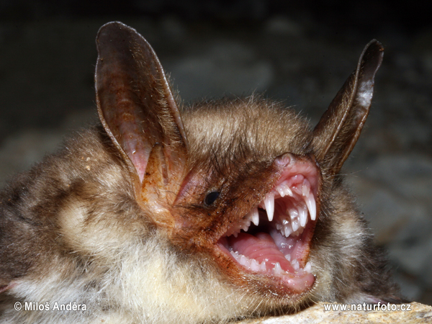
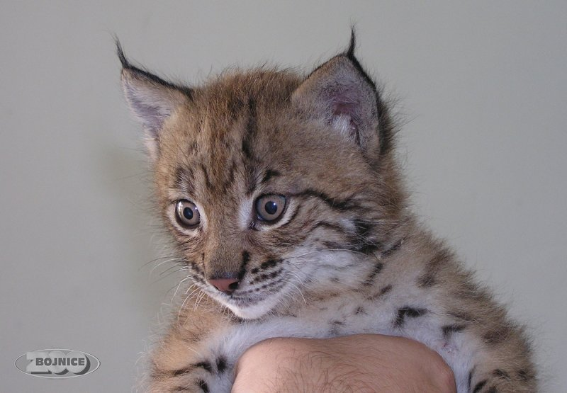
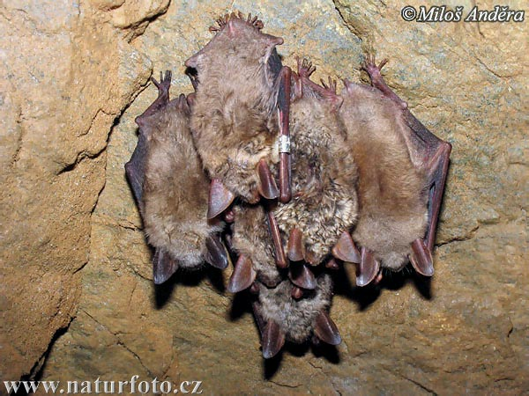
RYS OSTROVID
na konci ušníc ma štetinky
mäsožravý
loví skokom
NETOPIER VEĽKÝ
má lietaciu blanu medzi prstami
hmyzožravý

Slide 8
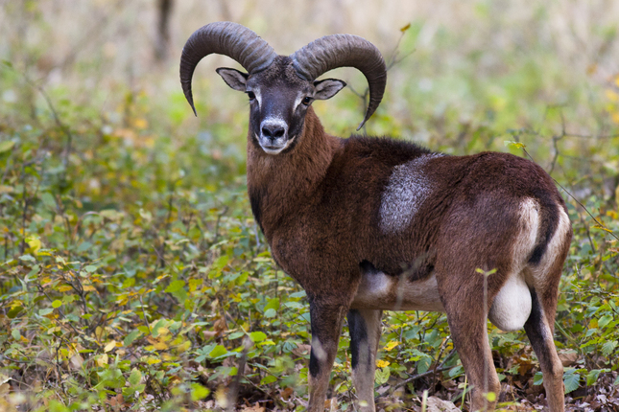
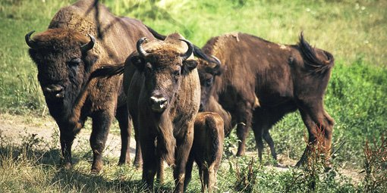
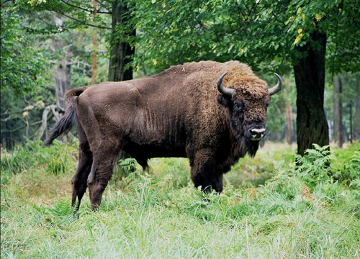
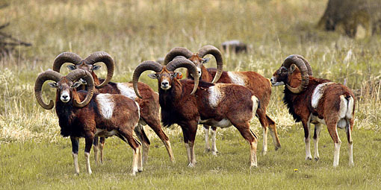
MUFLÓN LESNÝ
má rohy, ktoré nezhadzuje
živí sa hlavne trávou a lístím
ZUBOR LESNÝ
žije v stádach
živí sa trávou, lístím, kôrou
kríkov a stromov, lišajníkmi
a machmi

Slide 9
ĎAKUJEM ZA POZORNOSŤ

